Slide 1
Обзор и описание применения современных инструментов для frontend-разработчика
МИНИСТЕРСТВО НАУКИ И ВЫСШЕГО ОБРАЗОВАНИЯ РОССИЙСКОЙ ФЕДЕРАЦИИ
Федеральное государственное бюджетное образовательное учреждение высшего образования
«Российский государственный университет им. А.Н. Косыгина (Технологии. Дизайн. Искусство)»
Институт ИНФОРМАЦИОННЫХ ТЕХНОЛОГИЙ И ЦИФРОВОЙ ТРАНСФОРМАЦИИ
Подготовил: Сидоров Д. С. группа ИТС-123
Москва, 2025

Slide 2

Фреймворки: основа современного frontend
React: компонентный подход и гибкая экосистема
Vue.js: прогрессивность и реактивность
Angular: полноценная платформа для enterprise-решений
Современный ландшафт frontend-разработки определяется тремя ключевыми фреймворками. React, с его декларативным подходом и обширной экосистемой, занимает лидирующие позиции на рынке. Vue.js предлагает интуитивно понятный API и прогрессивную архитектуру, что делает его отличным выбором для проектов разного масштаба. Angular представляет собой комплексную платформу с обширным инструментарием, оптимальную для корпоративных приложений. Выбор фреймворка должен основываться на специфике проекта и компетенциях команды.

Slide 3

Современные подходы к стилизации
В области стилизации наблюдается тенденция к модульным и программируемым решениям. Tailwind CSS с его utility-first подходом предлагает высокую скорость разработки и гибкость без необходимости писать собственный CSS. Компонентные библиотеки, такие как Material UI и Chakra UI, предоставляют готовые, доступные и настраиваемые компоненты, ускоряющие разработку. CSS-in-JS решения позволяют интегрировать стили непосредственно в JavaScript-код, обеспечивая инкапсуляцию и динамическую стилизацию. Современные проекты часто комбинируют эти подходы для достижения оптимального баланса между скоростью разработки, гибкостью и производительностью.

Slide 4
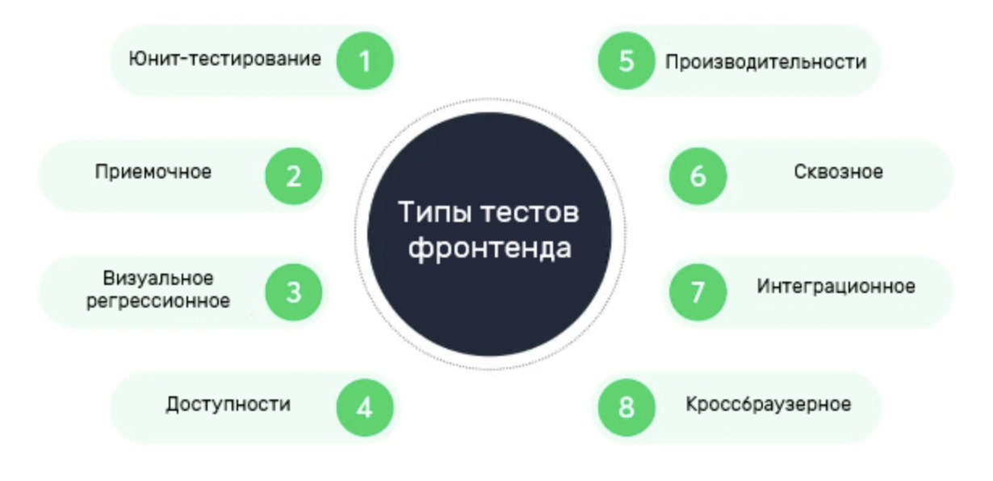
Инструменты сборки и тестирования
• Инструменты сборки
Webpack: гибкая конфигурация, мощная экосистема
Vite: мгновенная разработка, нативные ES-модули
• Фреймворки тестирования
Jest: юнит-тестирование, моки, снапшоты
Testing Library: компонентное тестирование, фокус на доступности
Cypress: интуитивные E2E-тесты, реальное окружение браузера
• Пирамида тестирования
70% юнит-тестов
20% интеграционных
10% E2E-тестов

Slide 5
Производительность: ключ к успеху
Core Web Vitals
LCP < 2.5s: загрузка основного контента
FID < 100ms: взаимодействие с пользователем
CLS < 0.1: стабильность визуального отображения
Оптимизация бандлов
Code splitting: разделение по маршрутам и функциональности
Tree shaking: удаление неиспользуемого кода
Динамический импорт: загрузка по требованию
Стратегии загрузки
Ленивая загрузка нерелевантного контента
Предварительная загрузка критических ресурсов
Эффективное кэширование с помощью Service Workers

Slide 6

Выводы и тенденции
Текущие тренды
Интеграция инструментов в единые платформы разработки
Улучшение DX
Акцент на производительности и доступности
Будущее frontend-разработки
Server Components: перенос части рендеринга на сервер
WebAssembly: высокопроизводительные вычисления в браузере
Edge Computing: минимизация задержек и распределенная обработка

Slide 7

Спасибо за внимание)
Подготовил:
Сидоров Д. С

